Slide 1
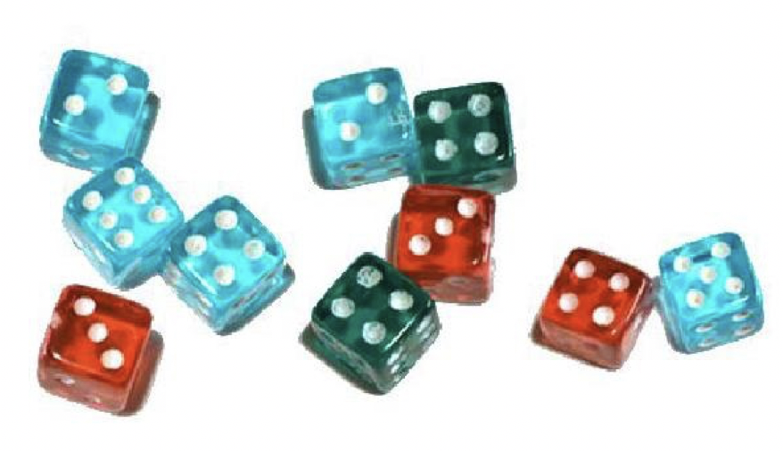
6 容斥与鸽巢
6-1 且容且斥
组合数学 Combinations

Slide 2
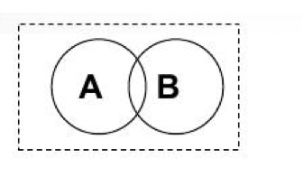

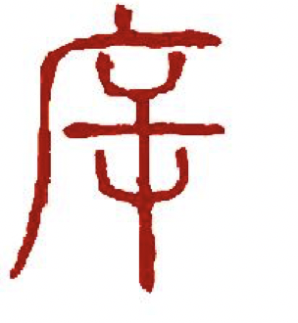
容斥原理
容斥原理
-Inclusive and Exclusive Principle
-容斥的计数思想是：
先不考虑重叠的情况，把包含于某内容中的所有对象的数目先计算出来；
然后再把计数时重复计算的数目排斥出去；
使得计算的结果情况即无遗漏又无重复；

Slide 3
容斥原理
例
[1, 20]中2或3的倍数的个数
[解]
2的倍数是：
2，4，6，8，10，12，14，16，18，20 。
10个
3的倍数是：
3，6，9，12，15，18 。
6个
但答案不能是10+6=16个，因为6，12，18在两类中重复计数，应减去
故答案是：16-3=13

Slide 4
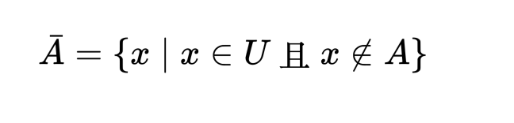
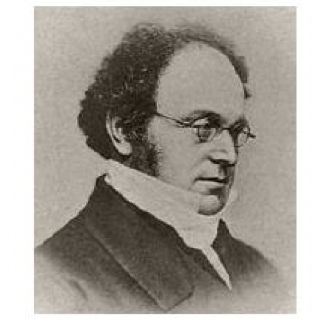
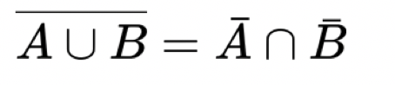
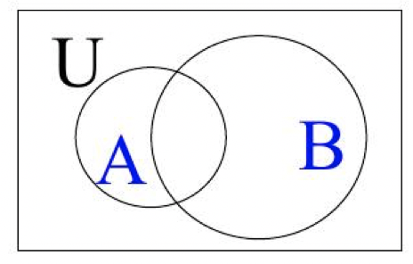
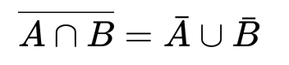
容斥原理引论
若集合A和B是集合U的子集，补集complement
[德摩根De Morgan定理]
（a）
（b）

Slide 5
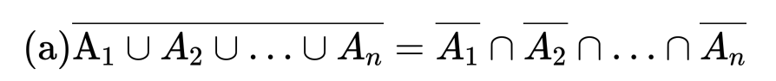
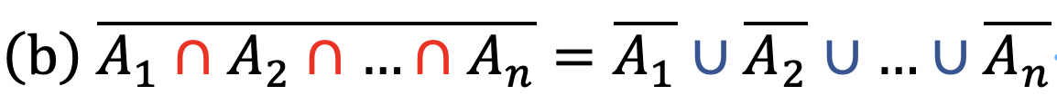
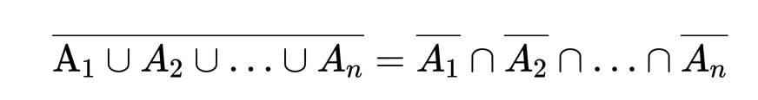
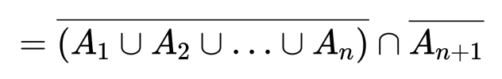
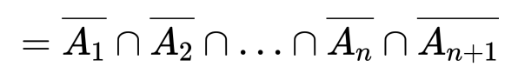
容斥原理引论
De Morgan定理的推广：设A_{1,} A_{2,……} A_{n}是U的子集
则
证：采用数学归纳法
正确
则
即定理对n+1也是正确的。

Slide 6
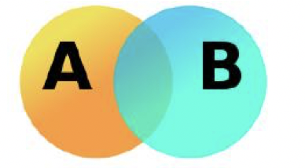
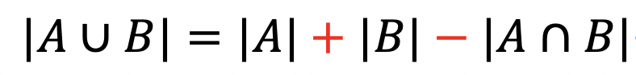
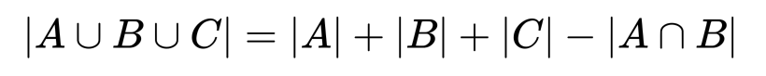
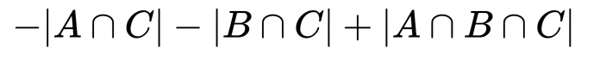
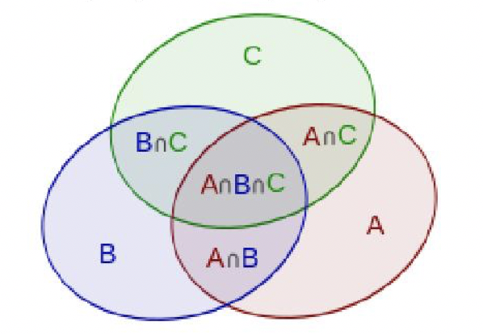
容斥原理
求有限集合$A$和$B$的并的元素数目。

Slide 7
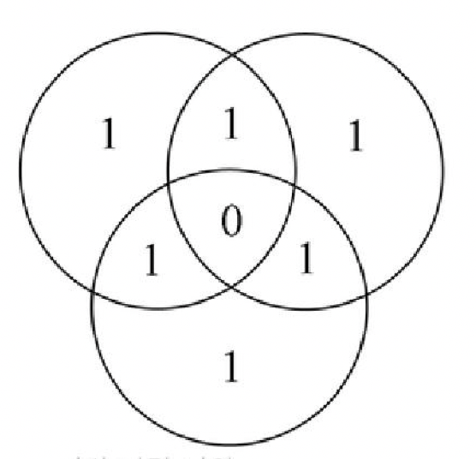
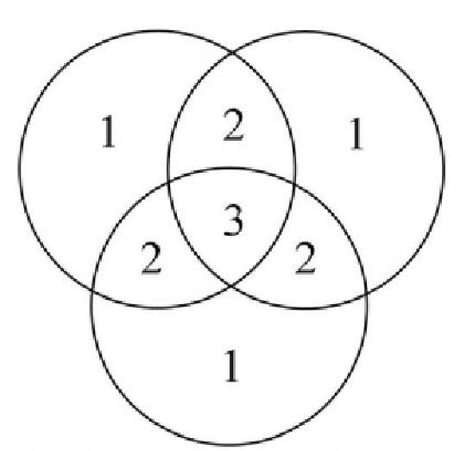
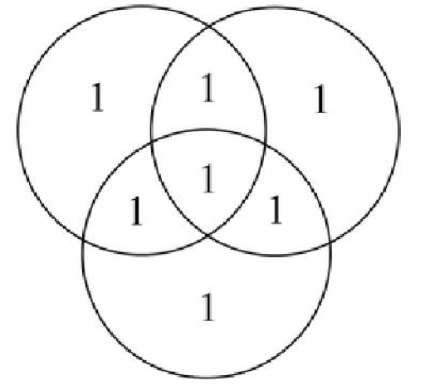
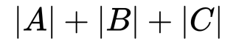
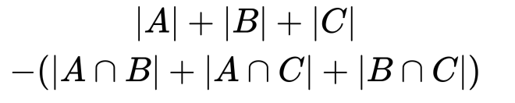
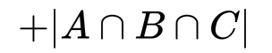
容斥原理
定理

Slide 8
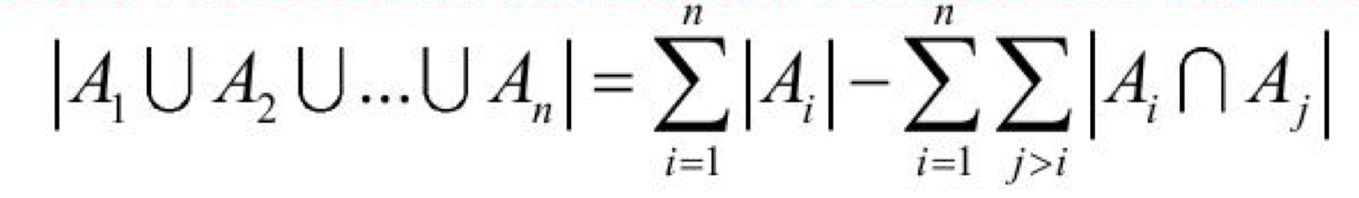
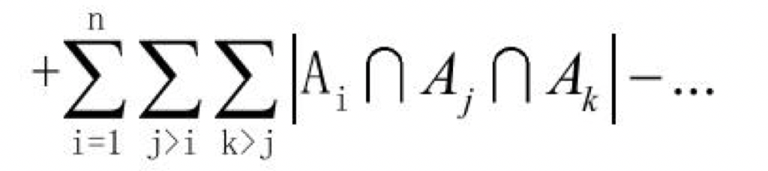
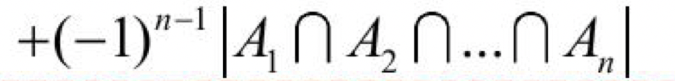
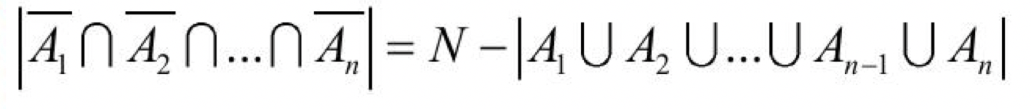
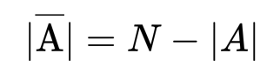
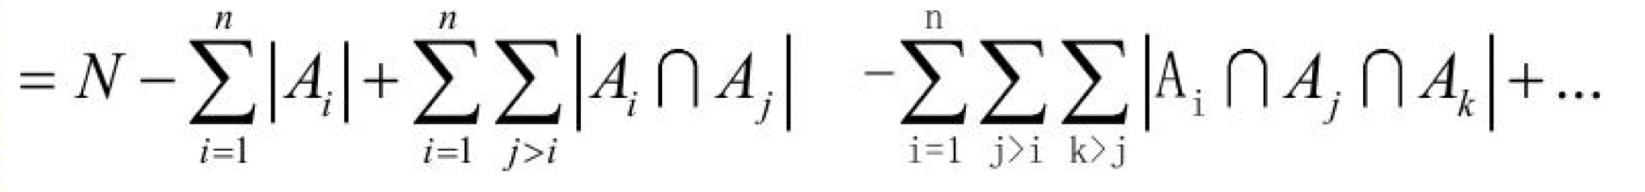
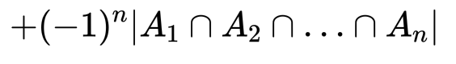
容斥原理

Slide 9
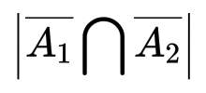
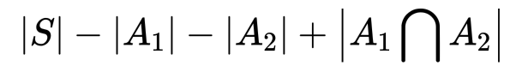
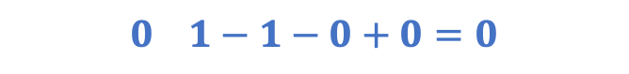
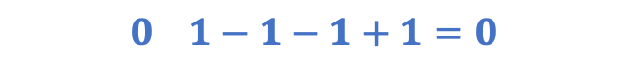
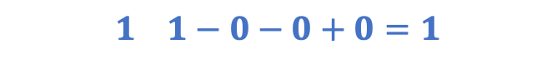
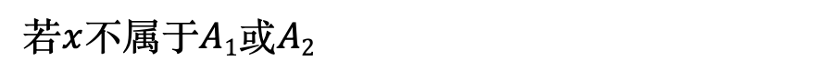
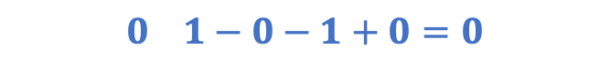
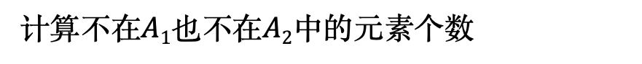
Inclusion-Exclusion Principle
=
计算不在$A1$也不在$A2$中的元素个数
若$x$不属于$A1$或$A2$
$$1 1−0−0+0=1$$
若$x$属于$A1$但不属于$A2$
$$0 1−1−0+0=0$$
若$x$属于$A2$但不属于$A1$
$$0 1−0−1+0=0$$
若$x$属于$A2$且属于$A1$
$$0 1−1−1+1=0$$
两边相等

Slide 10
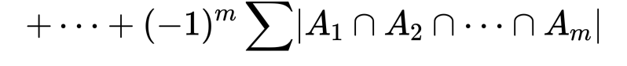
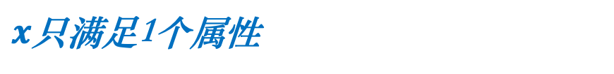
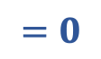
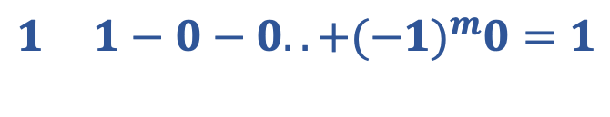
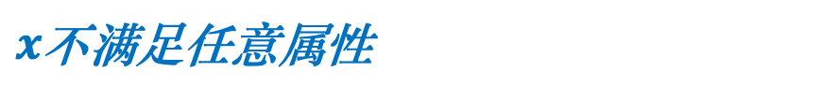
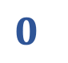
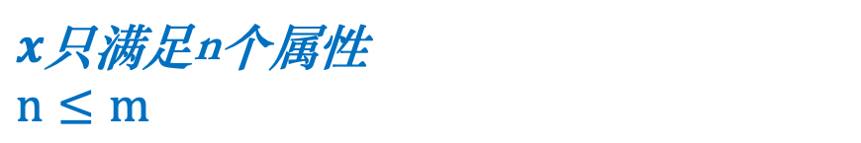
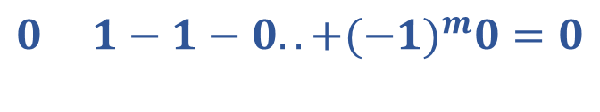
计算不满足任意属性的元素
$x$不满足任意属性
$$1 1−0−0..+(−1)^{m}0=1$$
$x$只满足1个属性
$$0 1−1−0..+(−1)^{m}0=0$$
$x$只满足n个属性
$$n≤m$$
$$0$$
$$=0$$
两边相等，同样计算不满足任何属性的元素个数

Slide 11
Inclusion-exclusion principle
- This concept is attributed to Abraham de Moivre (1718)
- It first appears in a paper of Daniel da Silva (1854)
- Later in a paper by J. J. Sylvester (1883)

Slide 12
"One of the most useful principles of enumeration in discrete probability and combinatorial theory is the celebrated principle of inclusion-exclusion.
When skillfully applied, this principle has yielded the solution to many a combinatorial problem."

Slide 13
6 容斥与鸽巢
6-2 容斥的精妙
组合数学 Combinations

Slide 14
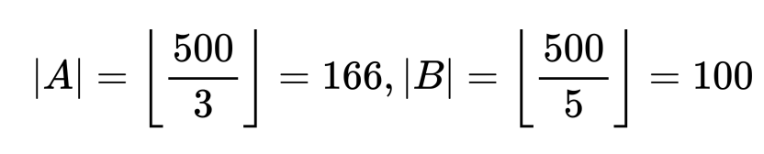
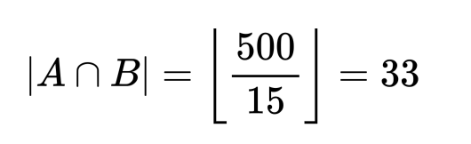
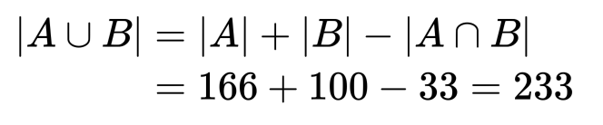
举例
例
求从1到500的整数中能被3或5被除尽的数的个数
解：
令A为从1到500的整数中被3除尽的数的集合
B为被5除尽的数的集合
被3或5除尽的数的个数为

Slide 15





举例
例
求不超过120的素数个数。
[解]
因$112=121$，故不超过120的合数必然是2、3、5、7的倍数，而且不超过120的合数的因子不可能都超过11。
设 $Ai$为不超过120的数$i$的倍数集, $i$=2，3，5，7。

Slide 16











注意：因为27个数中排除了2, 3，5，7四个素数,又包含了1这个非素数。故所求的不超过120的素数个数为:
27+4-1=30

Slide 17








举例
例
求$a, b, c, d, e, f$六个字母的全排列中不允许出现$ace$和$df$图象的排列数。
[解]
6个字母全排列：
设A为ace作为一个元素出现的排列集:
B为df作为一个元素出现的排列集:
为同时出现ace、df的排列数:

Slide 18





举例
例
求由$a,b, c, d$四个字母构成的$n$位符号串中，$a, b, c$都至少出现一次的符号串数目。
[解]
令$A、B、C$分别为n位符号串中不出现$a, b, c$符号的集合。由于n位符号串中每一位都可取$a,b, c, d$四种符号中的一个，故不允许出现$a$的n位符号串的个数应是$3n$个，即:
$a, b, c$至少出现一次的$n$位符号串集合即为

Slide 19


Slide 20


Slide 21


Slide 22


Slide 23


Slide 24


Slide 25


Slide 26


Slide 27


